Slide 1
Спортивный досуг
Сильные, умелые,
Быстрые и смелые!

Slide 2
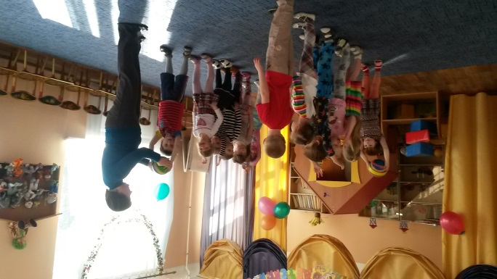
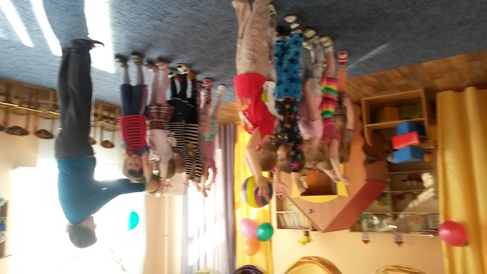
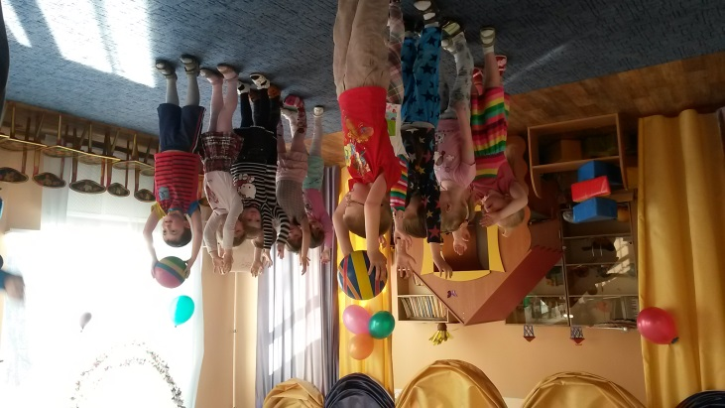
Цель: развивать двигательную активность, силовые качества, закрепить навыки выполнения спортивных, циклических упражнений (бег прыжки, ходьба, владение мячом); вызывать у детей положительный эмоциональный настрой, воспитывать такие качества, как товарищество, дисциплинированность,
Задачи.
Продолжать развивать ориентировку в пространстве.
Закрепить умение продвигаться по гимнастической скамье на животе.
Закрепить умение пролезать в тоннель
Развивать у детей интерес к подвижным играм и физическим упражнениям с использованием разных пособий и предметов.

Slide 3
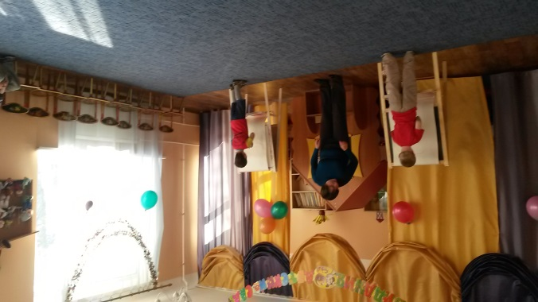
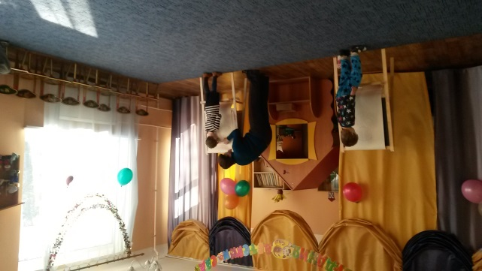
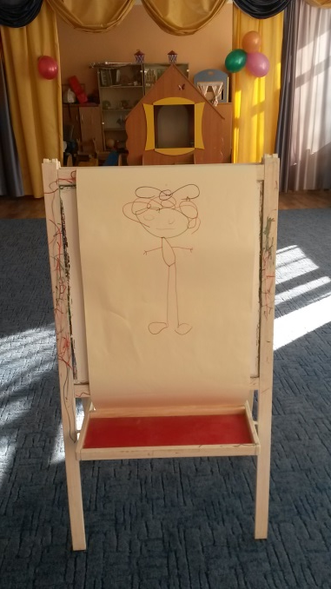
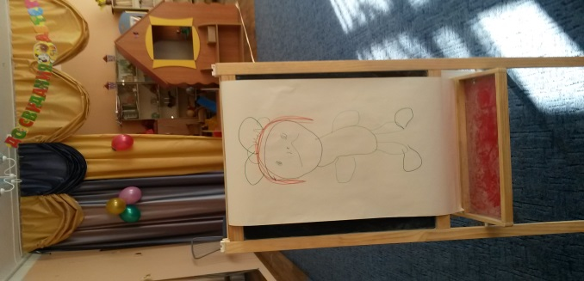
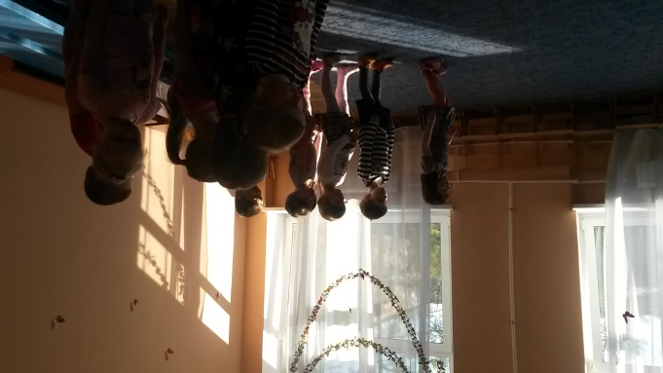
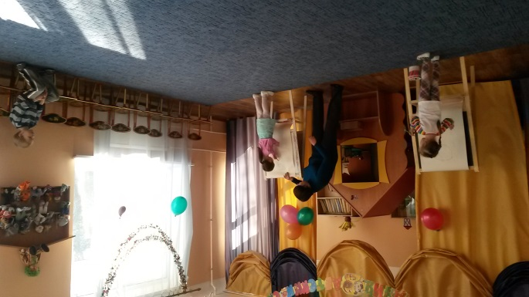
Вот такие у нас получились
человечки

Slide 4
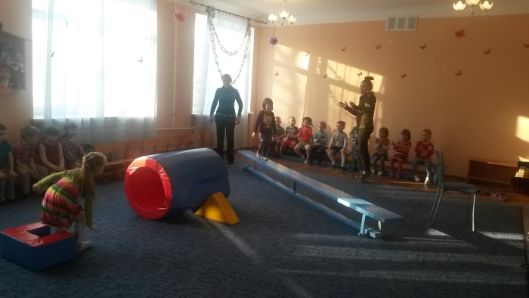
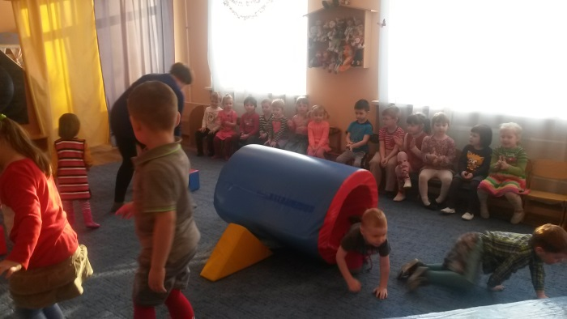
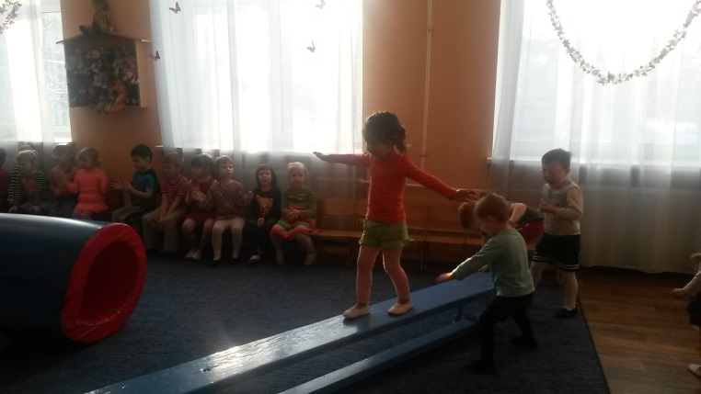
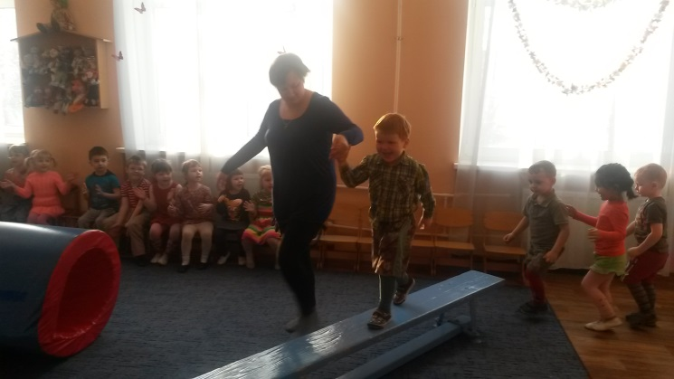
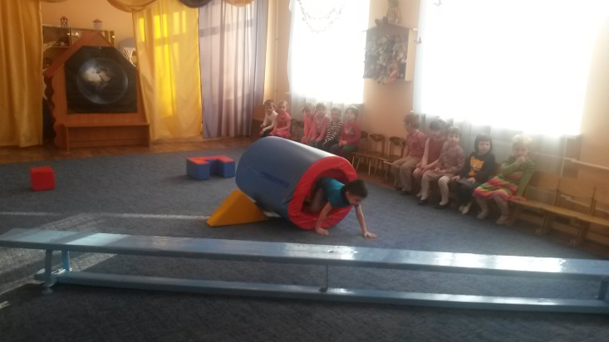
Преодолеваем препятствие

Slide 5
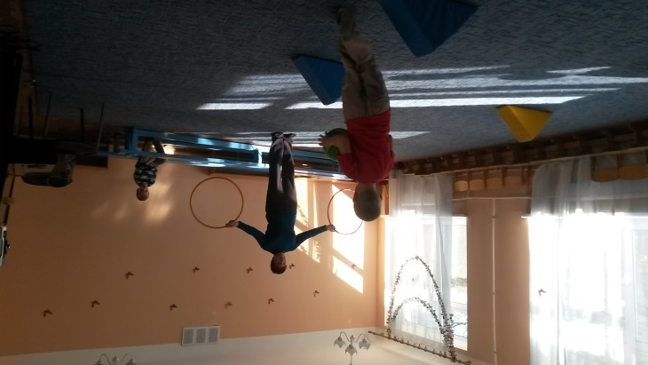
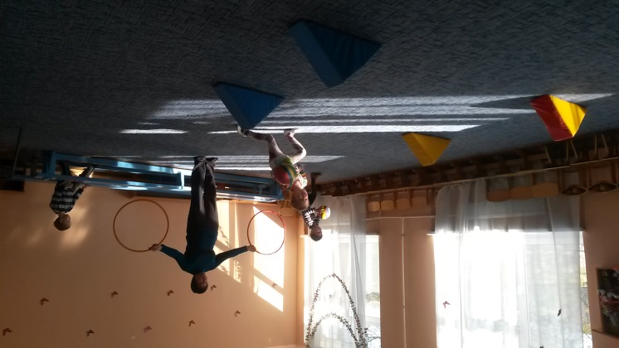

Молодцы, у нас ребята.
Победила дружба !

